Slide 1
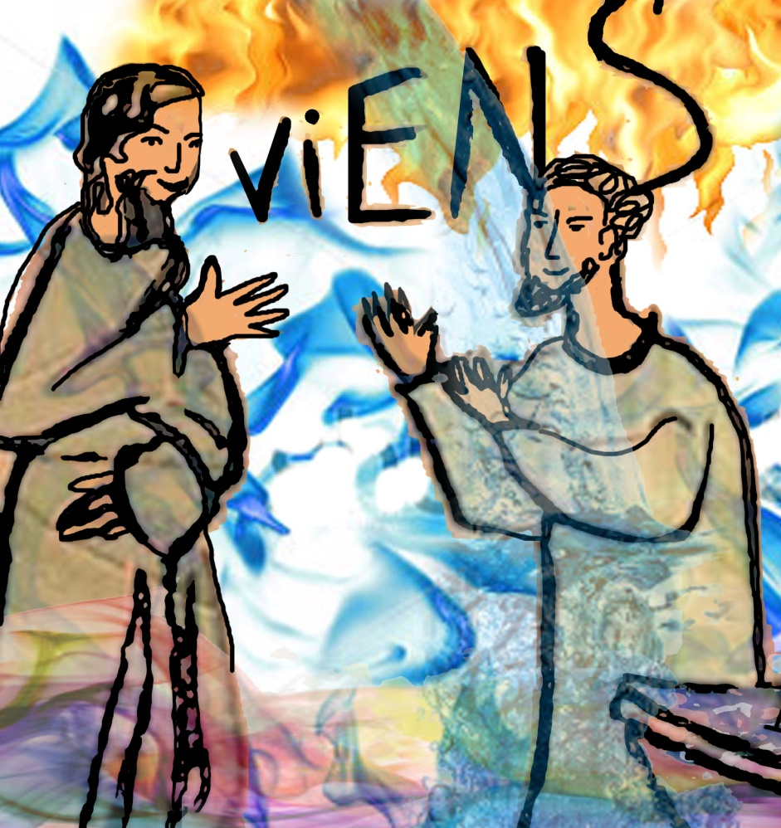
Diaporama Adultes
Matthieu 4, 12-22 Traduction liturgique AELF
Expressions Diapos
Arrestation Jean Baptiste 03 à 06
Se retira en Galilée 07 à 10
Quitter – Capharnaüm – Zabulon - Nephtali 11 à 14
Accomplir – Isaïe - Lumière 15 à 18
Convertissez-vous - Royaume tout proche 19 à 22
Venez à ma suite 23 à 26
Pêcheurs d’hommes 27 à 30
Laisser les filets 31 à 34 Laisser la barque et le père 35 à 38
Il les appela … Ils suivirent 39 à 41
Synthèse 42
Pour chaque expression importante du texte, 4 diapos :
Bleue : le verset
Rouge : des questions
Verte : des rapprochements
Jaune : vers des sens possibles
Après chaque diapo, l’animateur donne la parole, reformule, questionne…
Choisir les expressions
à travailler parmi cette liste
celles qui posent question, qui interpellent…
D’autres expressions sont disponibles
dans le tableau infobulles
page Appels\Adultes\Lecture au plus près

Slide 2
Evangile de Matthieu chapitre 4, 12 à 22 (AELF Traduction liturgique)
12 Quand Jésus apprit l’arrestation de Jean le Baptiste, il se retira en Galilée.
13 Il quitta Nazareth et vint habiter à Capharnaüm, ville située au bord de la mer de Galilée, dans les territoires de Zabulon et de Nephtali.
14 C’était pour que soit accomplie la parole prononcée par le prophète Isaïe :
15 Pays de Zabulon et pays de Nephtali, route de la mer et pays au-delà du Jourdain, Galilée des nations !
16 Le peuple qui habitait dans les ténèbres a vu une grande lumière. Sur ceux qui habitaient dans le pays et l’ombre de la mort, une lumière s’est levée.
17 À partir de ce moment, Jésus commença à proclamer : « Convertissez-vous, car le royaume des Cieux est tout proche. »
18 Comme il marchait le long de la mer de Galilée, il vit deux frères, Simon, appelé Pierre, et son frère André, qui jetaient leurs filets dans la mer ; car c’étaient des pêcheurs.
19 Jésus leur dit : « Venez à ma suite, et je vous ferai pêcheurs d’hommes. »
20 Aussitôt, laissant leurs filets, ils le suivirent.
21 De là, il avança et il vit deux autres frères, Jacques, fils de Zébédée, et son frère Jean, qui étaient dans la barque avec leur père, en train de réparer leurs filets. Il les appela.
22 Aussitôt, laissant la barque et leur père, ils le suivirent.

Slide 3
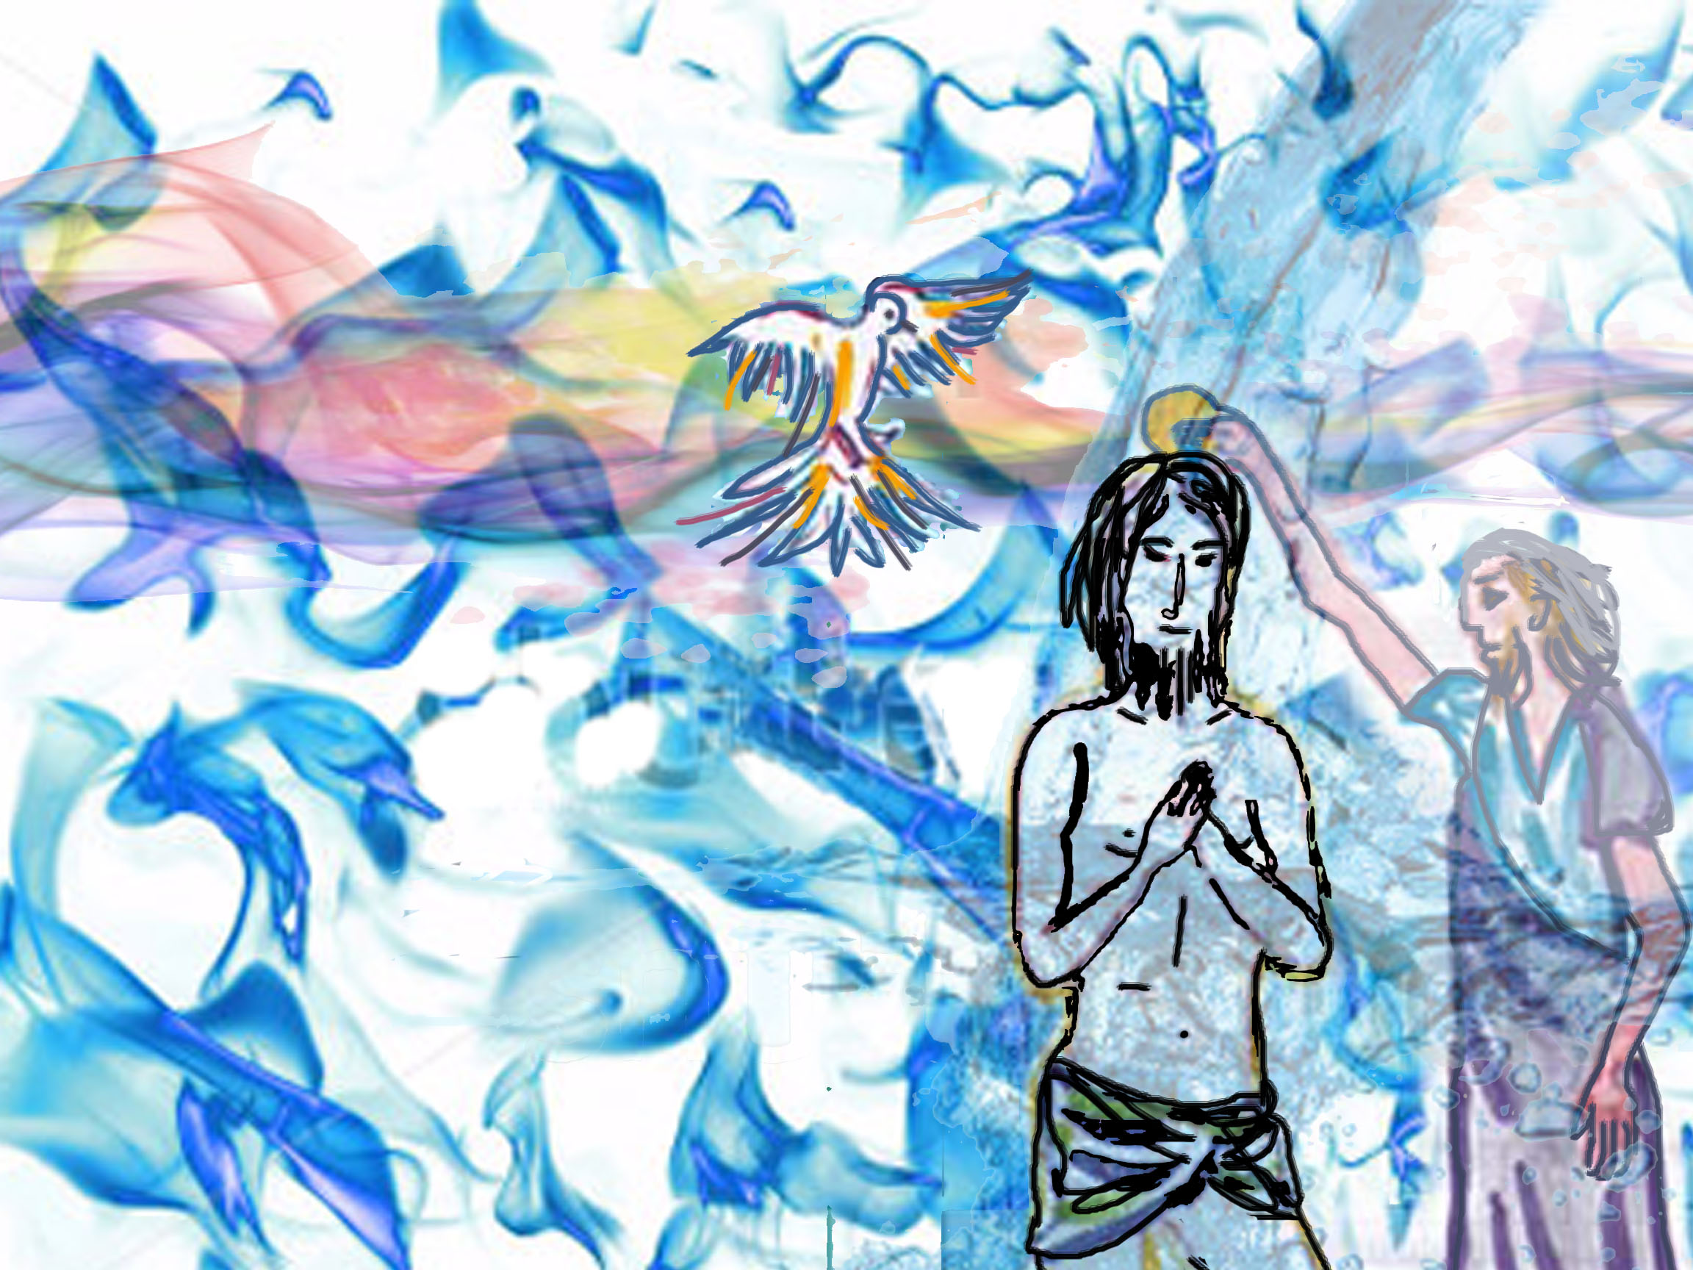
12 Quand Jésus apprit
l’arrestation de Jean Baptiste

Slide 4
Arrestation Jean Baptiste
Qui est Jean le Baptiste ?
Jean est un prophète qui crie dans le désert, qui appelle à la conversion en baptisant dans l’eau. Il annonce la venue de celui qui baptisera dans le feu. Il baptise Jésus.
Luc est le seul à dire que c’est le cousin de Jésus.
Matthieu ne dit rien de plus sur Jean-Baptiste.
Pour en savoir plus, lire Luc 3, 7-20.
Arrestation
Littéralement : a été livré
Quel sens a ce mot livré ?

Slide 5
Arrestation Jean Baptiste
Matthieu 11, 11-14 Amen, je vous le dis : Parmi les hommes, il n'en a pas existé de plus grand que Jean Baptiste ; et cependant le plus petit dans le Royaume des cieux est plus grand que lui... Et, si vous voulez bien comprendre, le prophète Élie qui doit venir, c'est lui.
Matthieu 17, 22 Comme Jésus et les disciples étaient réunis en Galilée, il leur dit : Le Fils de l'homme va être livré aux mains des hommes.
Nous trouvons l’emploi de cette même expression livré, pour Jésus et Jean Baptiste.
Quel lien peut-on faire entre ces deux hommes livrés ?

Slide 6
Arrestation Jean Baptiste
Deux hommes livrés : ce procédé littéraire a pour objectif de montrer que l’activité et la prédication des deux hommes sont liées à la venue du règne de Dieu.
Jean est considéré comme le dernier prophète du Premier Testament et le premier du Nouveau Testament.
Pour Matthieu, la disparition du Baptiste, le dernier prophète persécuté marque la fin d’une ère, celle de la Loi et des prophètes.
Une nouvelle ère commence, ère de la nouvelle Loi, celle de la mission de Jésus, qui passera par la croix. Lorsqu’un membre de la communauté est arrêté, un autre surgit et prend la place.
La Parole de Dieu poursuit son travail, rebondit toujours.

Slide 7
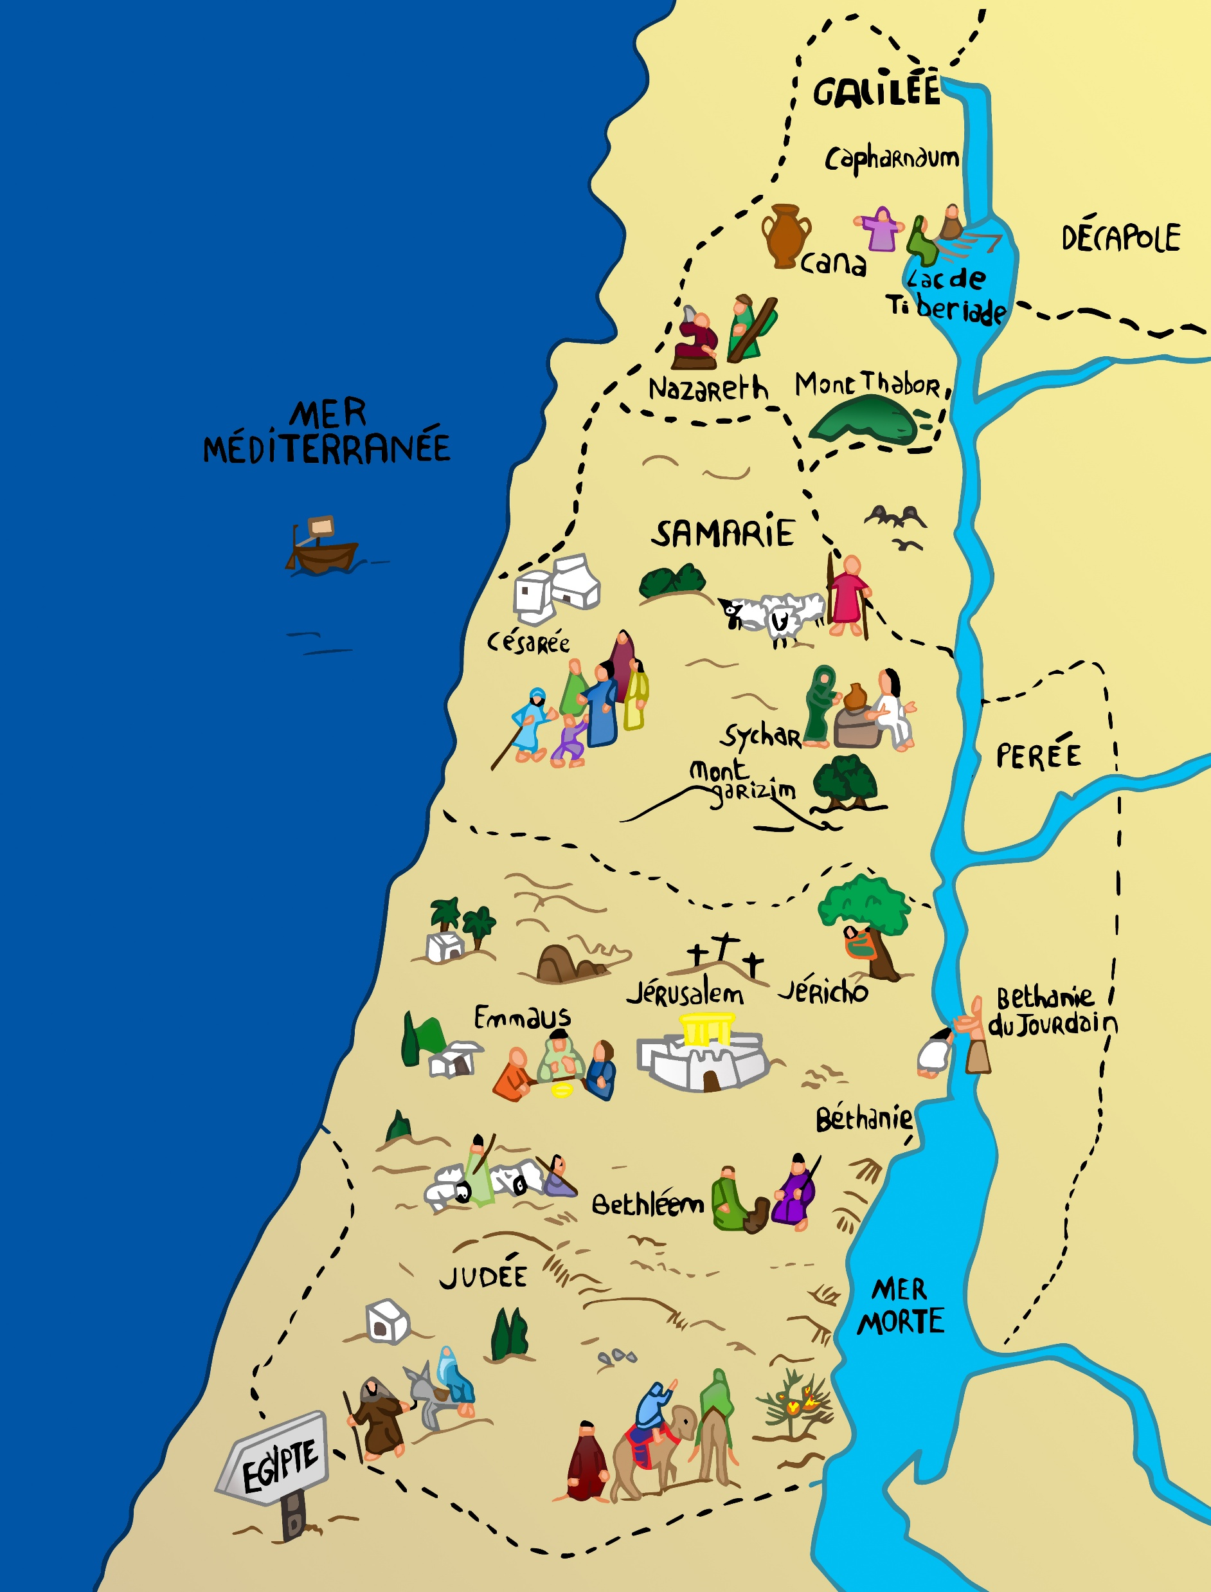
Galilée
12 Jésus se retira en Galilée

Slide 8

Se retira en Galilée
Se retira Note TOB : terme ordinairement employé par Matthieu pour indiquer une retraite devant un danger.
Pourquoi Jésus se retire-t-il ?
Quel est le danger pour Jésus ?
Être lui aussi arrêté comme Jean le Baptiste ? Déjà?
Galilée Sens sémitique : carrefour, rond-point.
Pourquoi la Galilée ?

Slide 9

Se retira en Galilée
Matthieu 2, 12 La traduction littérale dit :
Les mages se retirèrent par un autre chemin et non retournèrent.
Ils craignaient Hérode qui en voulait à la vie de l’enfant.
Dans le Premier Testament, la Galilée est la terre des nations,
le carrefour des païens, un lieu de convoitises, de guerres,
de brassages de populations.
Isaïe 8, 23 Pas la moindre lueur pour celui qui sera dans l’angoisse. Dans un premier temps, le Seigneur a couvert de honte le pays de Zabulon et le pays de Nephtali ; mais ensuite, il a couvert de gloire la route de la mer, le pays au-delà du Jourdain, et la Galilée des nations.

Slide 10
Se retira en Galilée
Jésus se retire devant l’hostilité.
Sa vie est en jeu, et cela dès sa naissance dit Matthieu dans ses récits.
Une attitude à méditer : contempler Jésus qui ne recherche pas le danger mais qui acceptera sa mort à Gethsémani.
C’est dans ce lieu de la Galilée, de ce lieu là, carrefour des païens que se lève la lumière, la gloire du Seigneur.
Si la Galilée est la figure d’un lieu de conversion, la Galilée est aussi en nous : lieu d’humanité, de difficultés, mais aussi terre d’espérance.
Pouvons-nous, nous aussi, aujourd’hui entendre l’appel de Jean à devenir juste, à préparer la venue du Seigneur ?
Pouvons-nous reconnaître
au cœur des ténèbres la Lumière ?

Slide 11

13 Il quitta Nazareth
et vint habiter à Capharnaüm,
ville située au bord de la mer de Galilée,
dans les territoires de Zabulon et Nephtali

Slide 12
Quitter – Capharnaüm – Zabulon - Nephtali
Quitta : littéralement abandonnant. Ce verbe ainsi traduit a un impact plus fort. Jésus abandonne sa terre, Nazareth, sa famille.
Capharnaüm : littéralement La maritime.
Zabulon et Nephtali
Matthieu emploie par avance les mots clés de la citation d’Isaïe qui va suivre
Pourquoi Matthieu suggère-t-il que Jésus abandonne sa ville, sa famille ?
Pourquoi ce déplacement ?
Pourquoi citer ces territoires ?

Slide 13
Quitter – Capharnaüm – Zabulon - Nephtali
Matthieu 4, 19 Jésus appelle ses disciples à leur tour à tout quitter.
Zabulon et Nephtali sont des mots aussi obsolètes pour les lecteurs de l’époque que pour nous l’Austrasie et la Neustrie.
Ces noms évoquent pour les auditeurs le temps de l’exil et de la dispersion.

Slide 14
Quitter – Capharnaüm – Zabulon - Nephtali
Jésus lui aussi, comme les disciples doit tout quitter. C’est parce qu’il a tout quitté qu’il peut appeler à faire de même.
Matthieu en citant des villes évoquant l’exil,
montre ainsi que le plan de Dieu s’accomplit.
Au cœur de l’exil et de la dispersion,
une espérance est annoncée, un accomplissement de libération en Jésus.
Quel sens prend le mot quitter pour nous aujourd'hui ?
Pour quelle libération ?

Slide 15
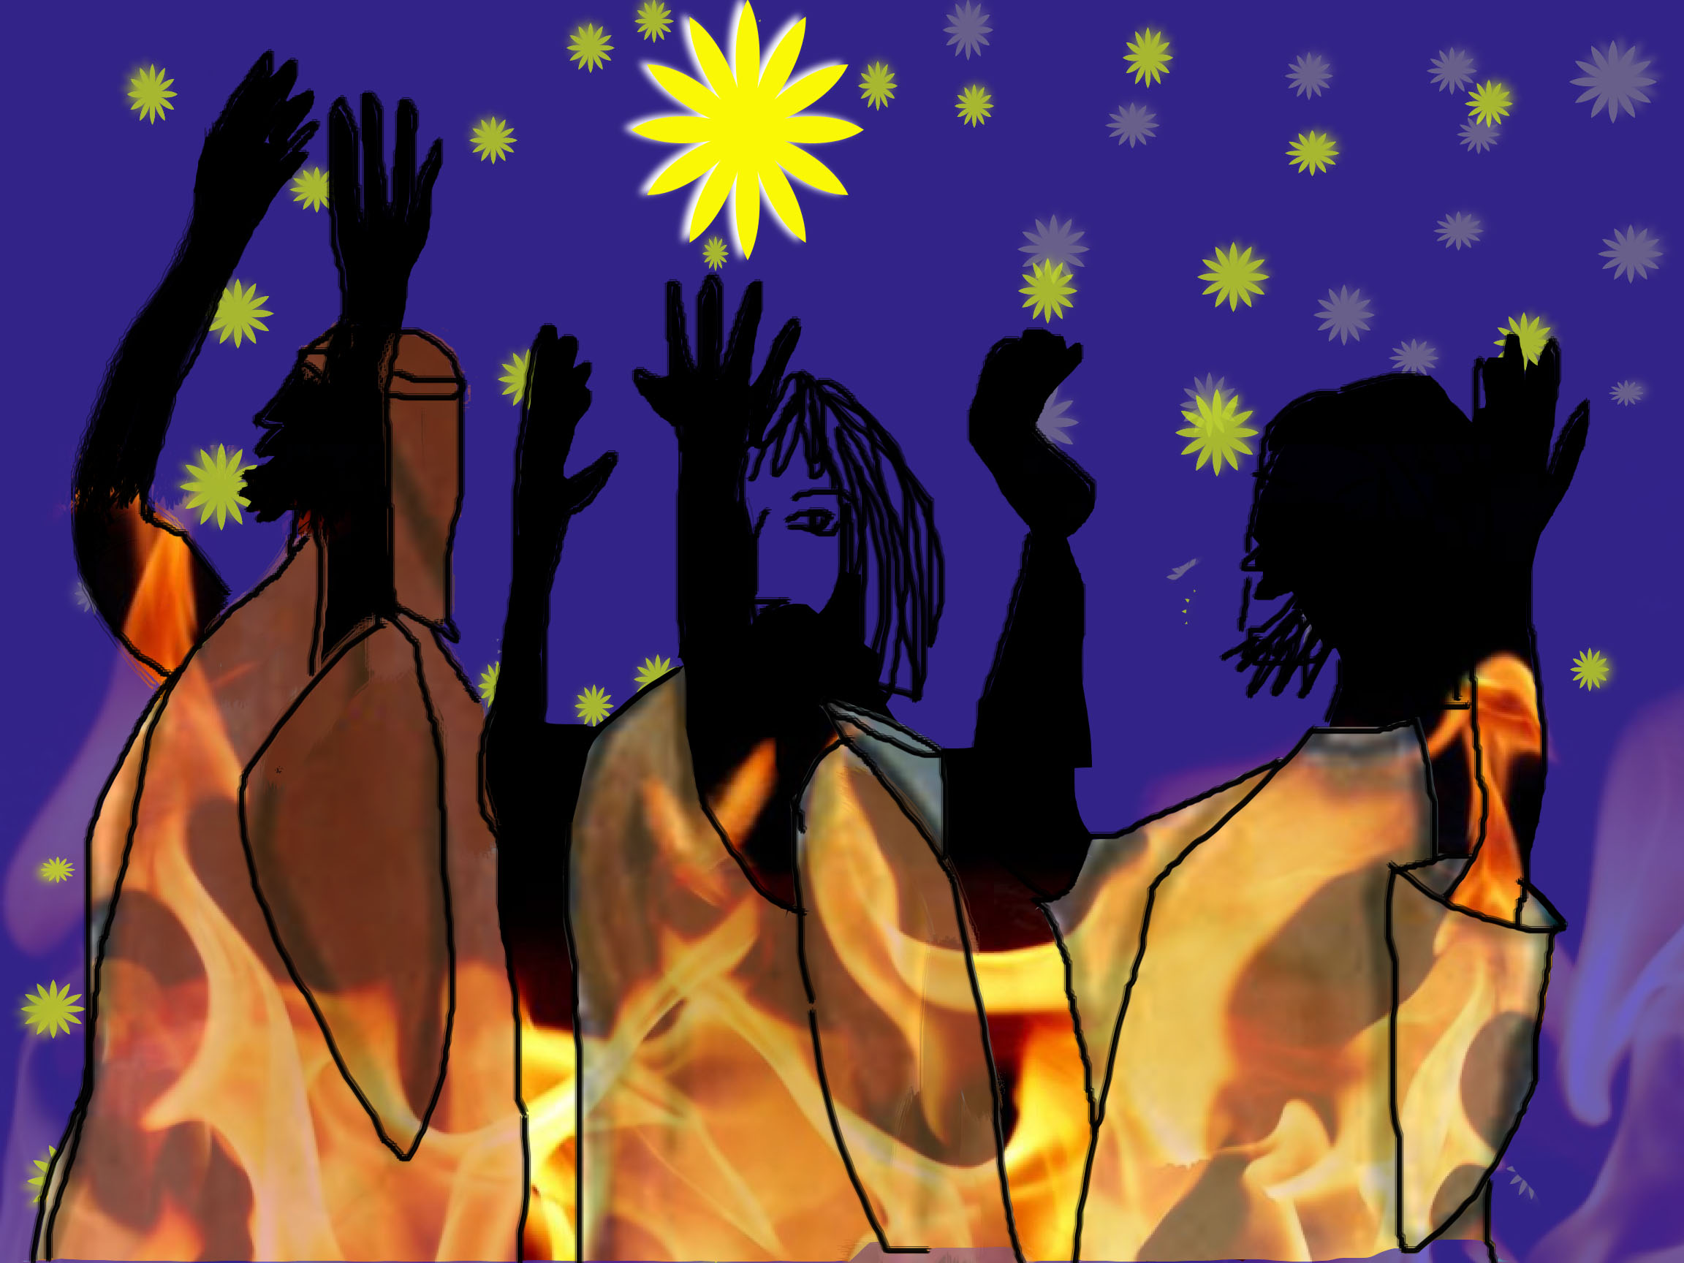
14 C’était pour que
soit accomplie
la parole prononcée par le prophète Isaïe :
Le peuple qui habitait
dans les ténèbres
a vu une grande lumière… une lumière s’est levée

Slide 16
Accomplir – Isaïe - Lumière
Habitait : littéralement assis dans les ténèbres
Que vient faire ici cette citation du prophète Isaïe ? Allons lire le texte original : Isaïe 9, 01 Le peuple qui marchait dans les ténèbres a vu se lever une grande lumière ; et sur les habitants du pays de l’ombre, une lumière a resplendi.
Noter les différences entre Isaïe et la citation faite par Matthieu. Pourquoi Matthieu cite-t-il Isaïe mais en modifiant des expressions ? Cela ouvre-t-il un autre sens ?
Quelle est cette grande lumière qui se lève dans les ténèbres ?

Slide 17
Accomplir – Isaïe - Lumière
Le texte d’Isaïe cité par Matthieu est légèrement différent :
le peuple qui marchait a été remplacé par habitait.
Noter : Gisant dans les ténèbres
dans le psaume 107 (106), 10, évoque les exilés.
Une lumière a resplendi est devenu une lumière s’est levée, expression qui rappelle plutôt Isaïe 58, 10 Une lumière se lèvera et Matthieu 2, 2 Nous avons vu son étoile à l’orient...
Les mages voient l’accomplissement de la promesse faite dans Isaïe.

Slide 18
Accomplir – Isaïe - Lumière
Matthieu parle de façon plus radicale que le texte du Premier Testament, Isaïe.
Pour le peuple assis dans les ténèbres de la mort, comme il l’était au moment de l’exil, la lumière du Christ s’est levée.
Il annonce ainsi qu’en Jésus s’accomplit la lumière qui se lève.
Ceux qui étaient exilés, assis dans les ténèbres voient la lumière de Jésus.
Quelle lumière se lève pour moi aujourd'hui ?

Slide 19

17 A partir de ce moment, Jésus commença
à proclamer :
« Convertissez-vous,
car le Royaume des cieux est tout proche »

Slide 20
Convertissez-vous - Royaume tout proche
Tout proche : Littéralement s’est approché ou a fini de s’approcher.
Moment : Quel est ce moment à partir duquel Jésus proclame le Royaume ?
Que veut dire se convertir ?
L’efficacité du règne de Dieu dépendrait-elle de l’accueil que lui réserve l’homme ?
Quel est ce royaume ?
Est-il déjà là ou bien devons-nous l’attendre encore ?

Slide 21
Convertissez-vous - Royaume tout proche
Isaïe 52, 7
Comme ils sont beaux sur les montagnes, les pas du messager, celui qui annonce la paix, qui porte la bonne nouvelle, qui annonce le salut, et vient dire à Sion : Il règne, ton Dieu !
Matthieu 6, 10
Jésus apprend la prière du Notre Père : Fais venir ton règne
Actes 3, 19 utilise deux concepts en même temps se repentir et se convertir : Repentez-vous donc et convertissez-vous, pour que vos péchés soient effacés. Le mot Repentance traduit mieux le fait de regretter et faire demi-tour. Le mot Conversion exprime un changement total de la pensée et de l’action qui permet de se laisser transformer par Dieu.

Slide 22
Convertissez-vous - Royaume tout proche
A partir du moment où Jésus quitte tout, se lève et se met en marche vers sa passion, le règne de Dieu s’approche en sa personne. C’est lui, venant des cieux, qui règne sur le monde.
Pour les Chrétiens, il s’agit de se convertir sans cesse,
de suivre Jésus sur ce chemin là, celui du mystère pascal ! C'est cela la conversion demandée!
Nous chantons à la messe à l’anamnèse :
Christ est là ! Christ reviendra ! Jésus lui-même incarne le Royaume de Dieu sur terre. Il est déjà là et dans le même temps pas encore là !
Jésus dit : il s’approche !

Slide 23

19 Venez à ma suite

Slide 24
Venez à ma suite
Venez à ma suite
Littéralement : derrière moi.
Pour la 1ère fois, le verbe akoloutheô est utilisé.
Venez, suivez-moi ! C’est un impératif. Serait-ce un ordre comme un soldat doit obéir à son supérieur, un esclave à son maître ?
Que veut dire : être derrière Jésus ?
Le suivre ? Comme on suit un chef ?
Comment suivre Jésus ?
Serait-ce prendre la place du disciple ?

Slide 25
Venez à ma suite
Luc 9, 23 Il leur disait à tous : Celui qui veut marcher à ma suite, qu’il renonce à lui-même, qu’il prenne sa croix chaque jour et qu’il me suive.
Repérer les étapes nécessaires pour suivre et devenir disciple :
- Renoncer : une décision de séparation.
- Prendre sa croix : une exigence radicale.
- Suivre Jésus…

Slide 26
Venez à ma suite
L’expression suivre dans l’Evangile implique de reconnaître le Christ comme maître et participer à ses souffrances.
Andrew Murray nous explique:
Les chrétiens doivent comprendre que porter sa croix ne se réfère pas en premier lieu aux épreuves que nous appelons des croix, mais à un abandon de sa vie journellement répété – à la mort à soi-même qui doit marquer le chrétien.
Il ne s’agit pas de prendre la souffrance comme un but, mais de mourir à soi-même. On pourrait l’interpréter ainsi : abandonner au Christ tout ce par quoi nous prétendons exister, accepter de tout recevoir de lui.
Que veut dire pour moi aujourd’hui mourir à soi-même ?

Slide 27
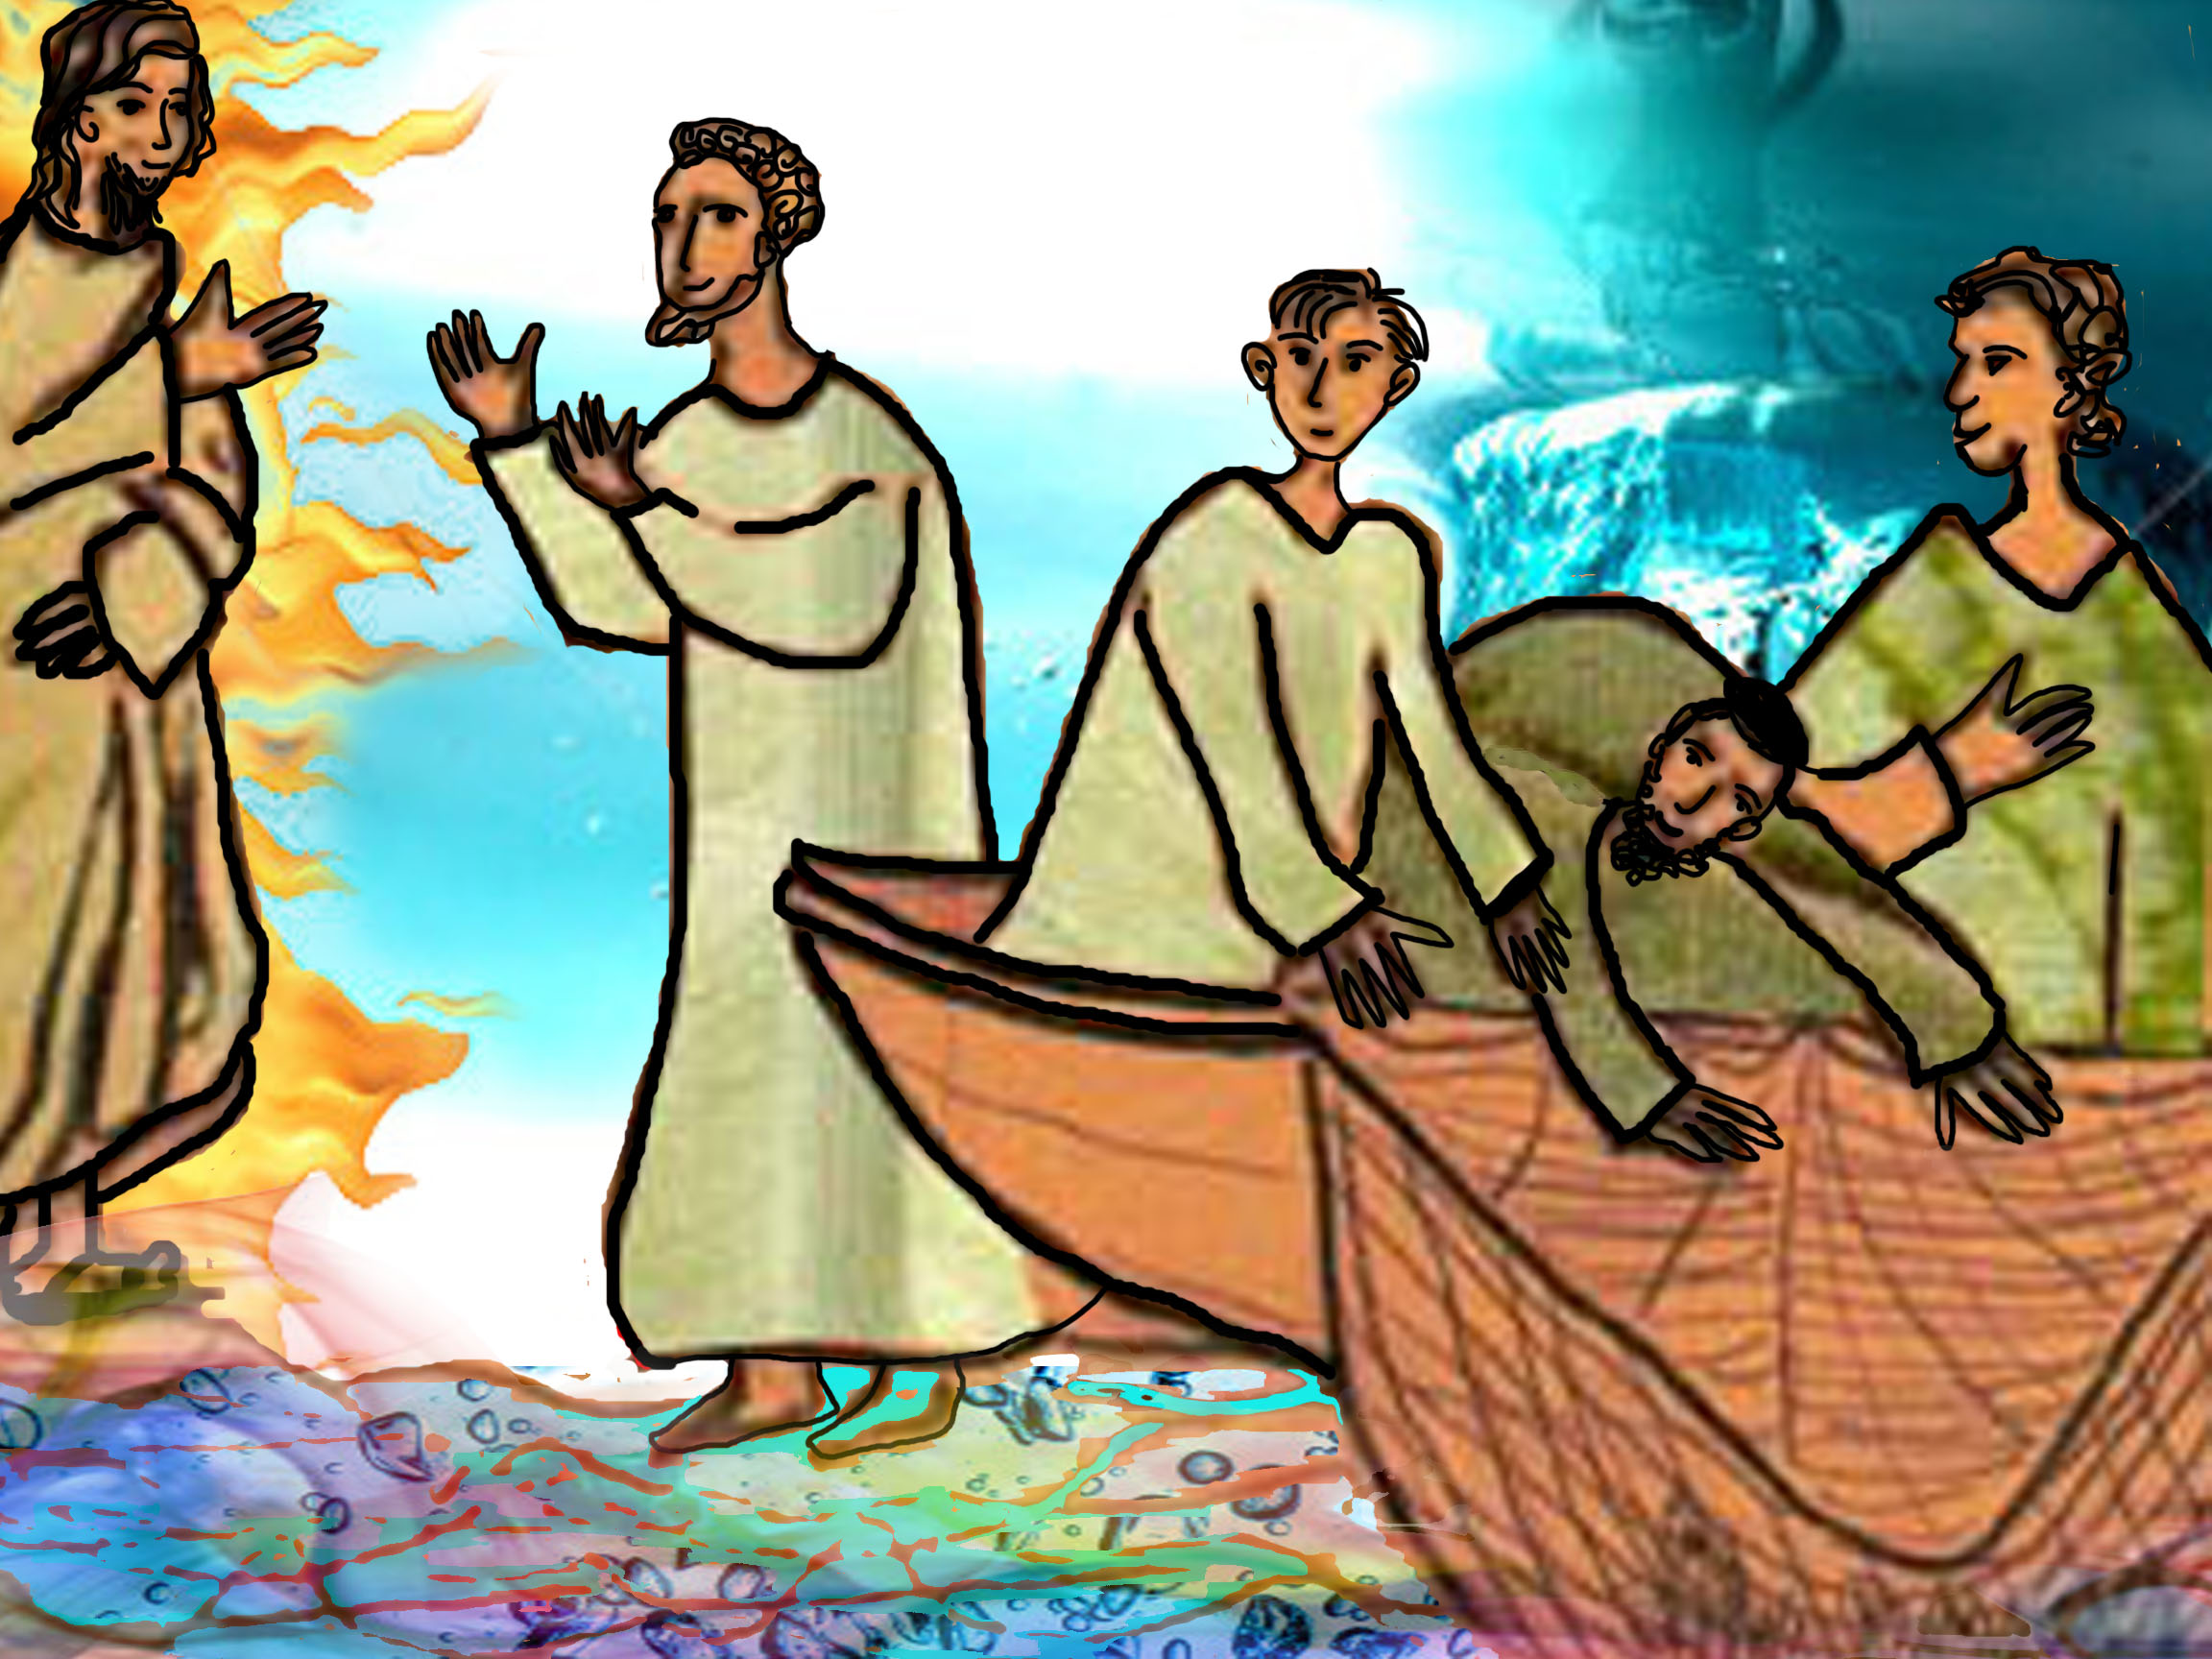
19 Je vous ferai pêcheurs d’hommes

Slide 28
Pêcheurs d’hommes
Littéralement : pêcheurs d’humains (pas de différence sexuelle)
Que veut dire cette expression
pêcheurs d’hommes ?
Est-ce être missionnaire ? Qu’est-ce qu’être missionnaire ?
Quel lien entre
venez derrière moi et pêcheurs d’hommes ?

Slide 29
Pêcheurs d’hommes
Jérémie 16, 15-16 Par le Seigneur vivant, qui a fait monter les fils d’Israël du pays du nord et de tous les pays où il les avait chassés. Car je les ferai revenir sur leur sol, celui que j’ai donné à leurs pères. Voici que j’envoie en grand nombre – oracle du Seigneur – des pêcheurs qui les pêcheront. Après cela, j’enverrai en grand nombre des chasseurs qui les chasseront de toute montagne et de toute colline, jusque dans les fentes des rochers.
Habaquq 1, 14-15 Tu as fait l'homme comme les poissons de la mer, et comme les reptiles que personne ne domine. Pourtant le Chaldéen pêche les uns et les autres avec son hameçon, les prend avec son épervier, et les recueille dans ses filets, ce qui le remplit de joie et d'allégresse !

Slide 30
Pêcheurs d’hommes
Jérémie annonce l’arrivée de pêcheurs, signe du retour d’exil et Habaquq compare l’homme à un poisson. Matthieu désigne l’accomplissement en Jésus de l’appel de Dieu. Le Salut est là, en Jésus. Il annonce l’appel radical de Jésus à venir à sa suite. Jésus appelle à l’obéissance immédiate, mais en tant que Christ : Suis-moi, marche derrière moi !
Ce n’est pas un programme de vie mais plutôt un appel : ce n’est rien d’autre que de s’attacher à Jésus-Christ seul. C’est dans la mesure où l’on est disciple que l’on peut se prétendre missionnaire.
Un appel à vivre une expérience intérieure ! Un appel à vivre le passage par le mystère pascal !

Slide 31
20 Aussitôt,
laissant leurs filets

Slide 32
Laisser les filets
Filets : Quel sens donner à l’expressions laisser les filets ?
Quels filets laisser ?

Slide 33
Laisser les filets
Ezéchiel 47, 10
Au cours d’une vision, Ezéchiel voit sortir de l’eau du temple. Cette eau redonne la vie et les poissons y prospèrent. Des filets sont tendus par les pêcheurs.
Ces deux textes nous rappellent l’universalité de l’annonce de la Bonne Nouvelle. (Mission).
St Jérôme compare le filet à la Parole de Dieu : Comme poissons sur l’hameçon, vous avez été tirés par la Parole de Dieu des eaux tumultueuses de ce monde. Les poissons meurent quand on les sort de l’océan, mais les apôtres nous ont pêchés de l’océan pour nous faire passer de la mort à la vie.

Slide 34
Laisser les filets
Les disciples laissent leurs filets…
Peut-être faudra-t-il attendre la mort et la résurrection
pour que les filets soient efficaces et ne se déchirent pas (Jean 21,11).
Jésus comparera le Royaume des cieux
à un filet que l’on jette...(Matthieu 13, 47).
Nous sommes invités à méditer sur ce que l’on a du mal à laisser… Comment lâcher prise ?… Ne pas se laisser prendre
dans les mailles de son propre filet ?
Suivraient-ils
maintenant en Jésus
la Parole faite chair ? Jésus Dieu incarné.
Et nous, le suivons-nous ?

Slide 35
22 laissant la barque
et leur père

Slide 36
Laisser la barque et le père
Laisser, quitter Doit-on tout quitter ?
Nous est-il demandé de tout quitter ?
Peut-on tout quitter autrement ?
Rechercher les différences entre
les versets 18-20, appel de Simon et André
et 21-22, appel de Jacques et Jean.
Quel sens donner aux expressions laisser les filets
et laisser la barque et le père ?
Y a-t-il une différence, une progression entre les deux expressions ?

Slide 37
Laisser la barque et le père
Genèse 2, 24 À cause de cela, l’homme quittera son père et sa mère, il s’attachera à sa femme, et tous deux ne feront plus qu’un.
Luc 18, 29-30 Jésus déclara : Amen, je vous le dis : nul n’aura quitté, à cause du royaume de Dieu, une maison, une femme, des frères, des parents, des enfants, sans qu’il reçoive bien davantage en ce temps-ci et, dans le monde à venir, la vie éternelle.

Slide 38
Laisser la barque et le père
Avec Jésus, tout est renouvelé. Il s’agit d’entrer dans une nouvelle relation,
relation d’amour par excellence. Ce n’est plus le lien familial qui nous rassemble mais le Christ.
Quelle nouvelle relation pour moi,
avec le Christ,
avec les autres ?

Slide 39
21 Il les appela …Ils suivirent
Dans son texte, Matthieu fait se succéder très rapidement l’appel à la conversion, l’appel à croire en la Bonne Nouvelle et l’appel à suivre le Christ.
Y aurait-il un lien entre les trois ?
Qu’est-ce que suivre le Christ ? Marcher derrière lui ? Le suivre jusqu’au chemin de sa passion ?

Slide 40
21 Il les appela …Ils suivirent
Genèse 12, 1 Le départ d’Abraham.
La traduction littérale de Pars, quitte ton pays serait plus proche de Va vers toi. Quel sens différent ouvre cette traduction?
1 Rois 19, 19-21 Elie appelle Elisée à tout quitter et à le suivre. Le retour d’Elie était attendu. Dans un premier temps, on a cru ce retour arrivé en Jean Baptiste, car Jean lui aussi vivait dans le désert et prophétisait. Puis on a reporté sur Jésus ce retour.
En quoi ces rapprochements Elie/Jésus nous éclairent sur Jésus ?

Slide 41
21 Il les appela …Ils suivirent
Dieu a dit à Abraham : Va vers toi. Ce qui est demandé là, c’est d’aller vers ce qui réalise l’homme, pleinement.
Elie serait-il la figure de celui qui va venir ? Jésus est-il le nouvel Elie ?
Ils accomplissent la même démarche.
Jésus, enraciné dans l’histoire réalise l’attente du peuple, accomplit l’espérance du peuple. Il est reconnu par les Chrétiens comme le Messie, le Dieu qui appelle, le ressuscité qu’il faut suivre.
Aujourd’hui, suis-je appelé, appelé à croire, à suivre le Christ ?

Slide 42
Synthèse finale : Un appel exigeant
Une urgence radicale Pourquoi Marc raconte-t-il de façon si rapide l’appel et le départ des disciples ? Cela semble improbable que des hommes aient pu tout lâcher pour suivre l'homme Jésus. Serait-ce pour exprimer une exigence radicale ?
Une réponse inconditionnelle Il y a une réponse inconditionnelle et immédiate à l’appel à suivre le Christ. Une décision à un moment donné qui change la Vie ?
« Entendre l’appel », c’est avoir discerné, et comprendre que notre réponse nous engage sur un changement, une conversion. Rappelons-nous que Marc commence son Evangile par l'annonce de la Bonne Nouvelle du Christ, au verset 1.
Suivre le Christ Faut-il suivre l’homme Jésus ? Ou le Christ ? Qu’est-ce que suivre le Christ ? Marcher derrière lui ? Le suivre, l’accompagner sur le chemin de sa passion ? Être accompagné ?
Jésus invite les disciples à le suivre, c’est-à-dire, à passer derrière lui, et non pas à tracer leur route selon leurs propres désirs mais selon l’appel de Dieu. Et ce n’est pas toujours un chemin tranquille : mettre ses pas dans ceux de Jésus, voilà qui est parfois "crucifiant". ^{Christophe Henning} Suivre le Christ, ce n'est pas rechercher la souffrance mais c'est aller vers une libération, une espérance, une plénitude...
Ensemble Sur ce chemin, le disciple n'est pas seul, car le ressuscité est avec nous tous les jours, jusqu'à la fin du monde. Il est l'Emmanuel, Dieu parmi nous ! (Matthieu 28, 20)
Synthèse finale : Un appel exigeant
Une urgence radicale Pourquoi Marc raconte-t-il de façon si rapide l’appel des disciples ? Cela semble improbable que des hommes aient pu tout lâcher pour suivre l'homme Jésus. Serait-ce pour exprimer une exigence radicale ?
Une réponse inconditionnelle Il y a une réponse inconditionnelle et immédiate à l’appel à suivre le Christ. Une décision à un moment donné qui change la Vie ?
« Entendre l’appel », c’est avoir discerné, et comprendre que notre réponse nous engage sur un changement, une conversion. Rappelons-nous que Marc commence son Evangile par l'annonce de la Bonne Nouvelle du Christ, au verset 1.
Suivre le Christ Faut-il suivre l’homme Jésus ? Ou le Christ ? Qu’est-ce que suivre le Christ ? Marcher derrière lui ? Le suivre, l’accompagner sur le chemin de sa passion ? Être accompagné ?
Jésus invite les disciples à le suivre, c’est-à-dire, à passer derrière lui, et non pas à tracer leur route selon leurs propres désirs mais selon l’appel de Dieu. Et ce n’est pas toujours un chemin tranquille : mettre ses pas dans ceux de Jésus, voilà qui est parfois "crucifiant". ^{Christophe Henning} Suivre le Christ, ce n'est pas rechercher la souffrance mais c'est aller vers une libération, une espérance, une plénitude...
Ensemble Sur ce chemin, le disciple n'est pas seul, car le ressuscité est avec nous tous les jours, jusqu'à la fin du monde. Il est l'Emmanuel, Dieu parmi nous ! (Matthieu 28, 20)

Slide 43

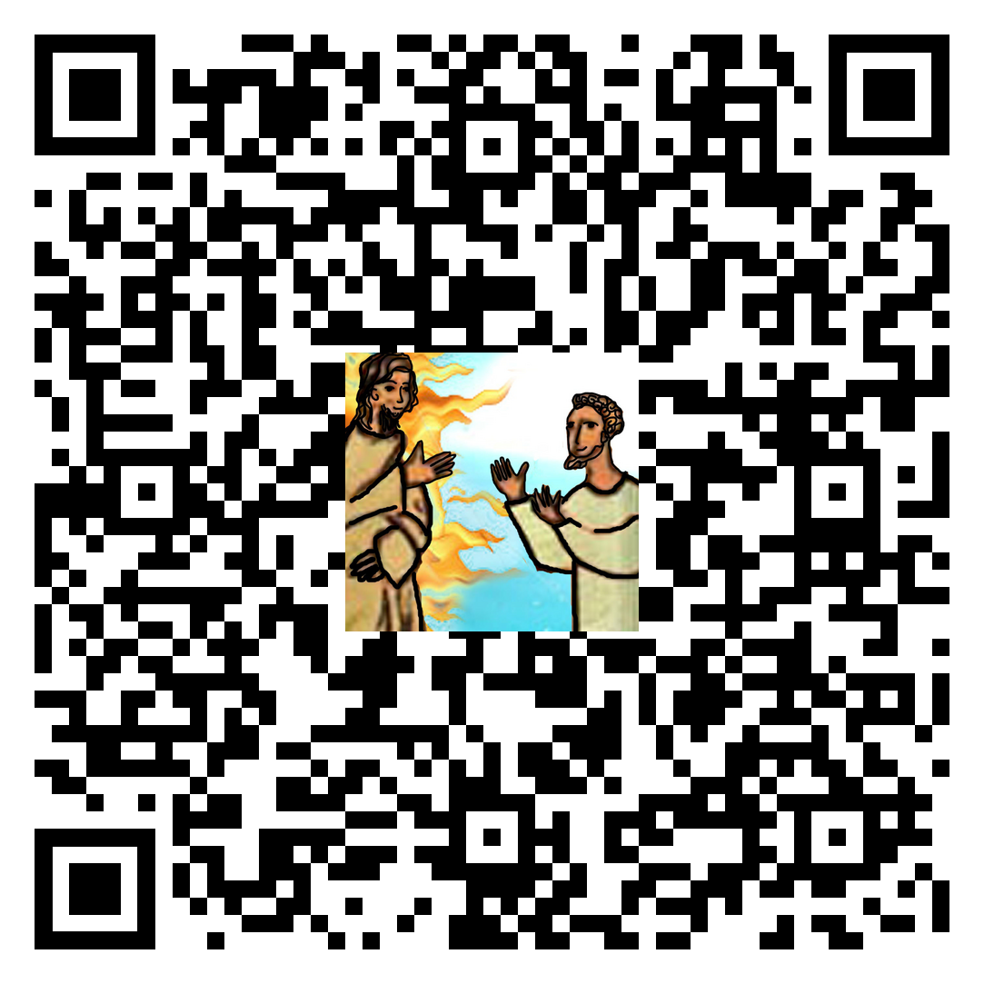
Méditations dans Appels\Méditations
Réalisation Catéchèse Par la Parole Illustrations Sr Nathalie Carmel St Joseph

